Slide 1
面向对象设计与复用
什么是面向对象设计
面向对象设计的任务是对面向对象分析的结果作进一步的规范化整理，以便能够被面向对象编程直接接受。
面向对象设计的层次
框架级设计-框架模式
类设计-软件设计模式
代码设计-微模式

Slide 2
面向对象设计与复用
框架级设计
框架是从一类特定软件中提取出来的可复用的一组相互协作的类，通常定义了该类软件的体系结构
框架级设计考虑如何将可重用的类进行合理的分组，并说明它们是如何协同工作的
框架级设计可以用“包”来表示类的分组
可以根据一些原则对类进行合理的划分，并把类分配到包中。在更高抽象层次上来进行设计。

Slide 3
三层的逻辑框架
UI
Microsoft基类
ActiveX组件
应用窗口
业务对象
《Facade》服务接口
控制业务对象
外部业务对象
实体业务对象
数据库
《Facade》
对象到关系转换包
SQL产生器

Slide 4
面向对象设计与复用
关于包设计的6个原则
包的创建、相互关系的管理以及包的使用
包的内聚性3个原则
重用发布等价原则、共同重用原则、共同封闭原则，用来指导如何把类划分到包中的
包的耦合性3个原则
无环依赖原则、稳定依赖原则、稳定抽象原则，用来处理包之间的相互关系的。

Slide 5
面向对象设计与复用
代码设计
类是逻辑的，代码是物理的，是类的具体实现
代码设计主要考虑代码的形式、部署方式和位置、代码的性能、可靠性和可移植性等等
代码一般有如下几种形式：
源代码，.cpp .c .java等等
二进制代码，.lib .obj .class等等
可执行代码，.exe .dll等等

Slide 6
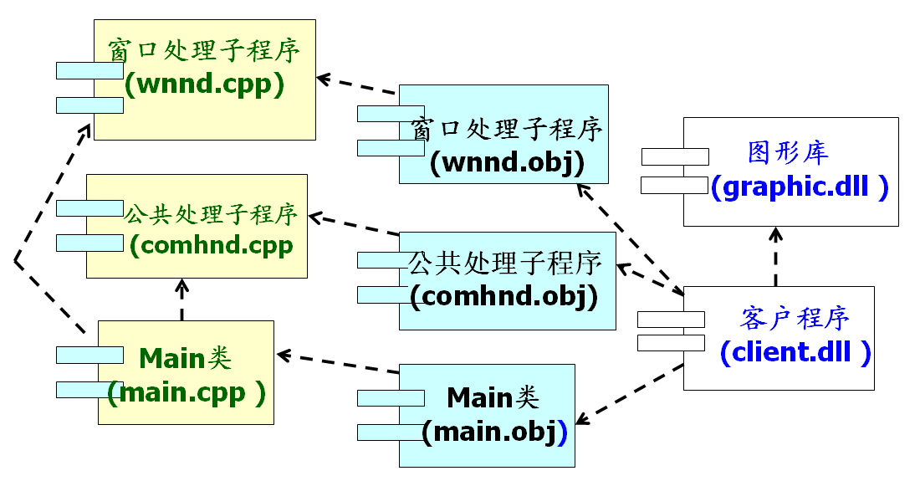
面向对象设计与复用

Slide 7
面向对象设计与复用
类设计
对象(object)是问题域中一些事物的抽象
类是对象特征的描述，一个类刻画了一组具有相同属性特征和行为特征的对象
类的设计包括了：
类的组织与表示
行为的组织与表示
属性的组织与表示

Slide 8
面向对象设计与复用
类的组织与表示
类的发现 - 果篮里装了苹果、香蕉、葡萄、桃
聚类分析 - 苹果、香蕉、葡萄、桃
类的再抽象 - 水果，链表模板
类的拆分 - 果篮里的鲜花
类的可见性 - 果篮的编织材料
类的复用性 - 内紧外松，降低类间的耦合度，提高内聚度

Slide 9
面向对象设计与复用
行为的组织与表示
行为的参与者 - 老鼠吃各种水果，犬吠人/门/车
行为的分组与接口 - 吃苹果、吃香蕉... 吃水果
行为的分解 - 剥皮、吃果肉、吐核，抽象与封装
行为的可见性 - 吐核，应用程序加载文件
行为的返回结果 - 吃水果返回空、吃没吃、吃多少
行为的差异 - 吃不同水果有什么不同

Slide 10
面向对象设计与复用
属性的组织与表示
属性的类型 - 内置、自定义
只读/只写属性 - setter、getter
不变属性 - 中国公民的身份证
类属性与实例属性 - 扑克牌的背面图案
属性的可见性 - 通常不可见
属性的概念通常还要结合编程语言来考虑

Slide 11
面向对象设计与复用
类设计中难点在于—变化的存在
职责的变化
接口、功能的变化，如：功能的增加，参数个数及类型的变化，可访问性的变化等等
实现的变化
数据表示的变化，如数据的类型、数量、可访问性、组织形式等
行为的变化，如行为过程、行为结果等

Slide 12
面向对象设计与复用
class A {
public：
//0. 新增f1
//1. f参数表可能变化
//2. f的具体实现可能变化
void f(int n,int m);
private: //3. 数据类型可能变化
//4. 数据组织可能变化
int nums[50];
}；
0,1是职责的变化，2,3,4是实现的变化

Slide 13
面向对象设计与复用
变化的适应方式
修改既有代码
缺点：能否获取、修改实现的顾虑、
修改接口的顾虑
扩展既有代码 - 面向对象设计的基本原则
v 继承方式扩展
v 依赖方式扩展
v 关联方式扩展
v 聚合方式扩展
v 组合方式扩展

Slide 14
面向对象设计与复用
关系模型是复用的基础
面向对象设计过程中，为达到可复用等目标，基于这些关系模型/工具，在面向对象设计原则指导下，不断迭代优化设计。针对反复出现的问题和场景，积累提炼出面向对象设计经验，经过验证后成为设计模式。
关系模型是工具基础 - 设计模式要使用或者借助这些关系模型
设计原则是行为准则 - 设计模式要尽可能遵守这些设计原则

